Slide 1
期货研究报告
检修增多库存仍高
行情开启低位震荡
2026年5月17日
齐盛期货烧碱周报
作者：蔡英超
期货从业资格号：F3058258
投资咨询从业证书号:Z0019106

Slide 2
1
周度观点
2
核心逻辑
3
市场展望

Slide 3
周度观点
本周观点：烧碱现货来看，暂时维持稳定状态，上下行空间都相对有限。供需来看，由于装置检修，周度产量有一定降低，但是继续维持同比高位，且企业库存继续增加，给市场带来较大压力，同时国内需求表现一般，并无明显支撑，市场仍供大于求，且期货维持一定升水，受此影响，预估行情趋势或仍偏弱。
现货价格：现货价格稳定为主，截止到5月15日，山东魏桥采购价格535元/吨，32%液碱山东主力工厂出厂均价610元/吨。
周度产量：周产81.5万吨，较上周减少1.5万吨，同比维持偏高水平。
周度损失量：本周周度损失量19.1万吨，较上周增加1.5万吨。
工厂库存：本周工厂库存57.23万吨，较上周增加0.07万吨。
需求：氧化铝：本周氧化铝开工81.5%，较前值增加1.1%；粘胶短纤：本周粘胶短纤开工87.73%，较前值减少0.87%；氢氧化锂：氢氧化锂开工46.37%左右,较上周维持稳定；纸浆：中国阔叶浆开工68%，较前值增加11%。
利润：本周氯碱利润136元/吨，较前值增加6元/吨。
基差及价差：截止到5月15日，主力基差-133.75点；7-9价差-219点。

Slide 4
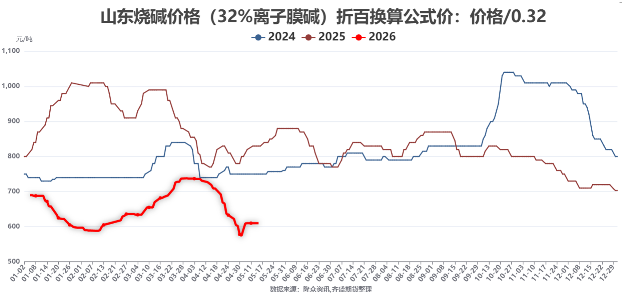
现货市场回顾

Slide 5
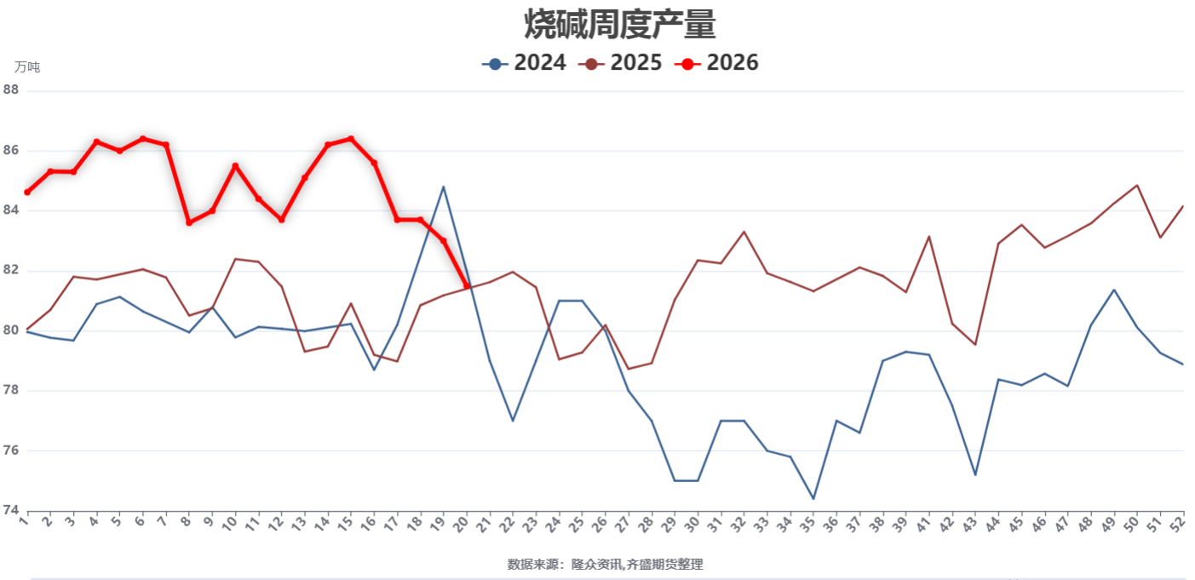
产量分析

Slide 6
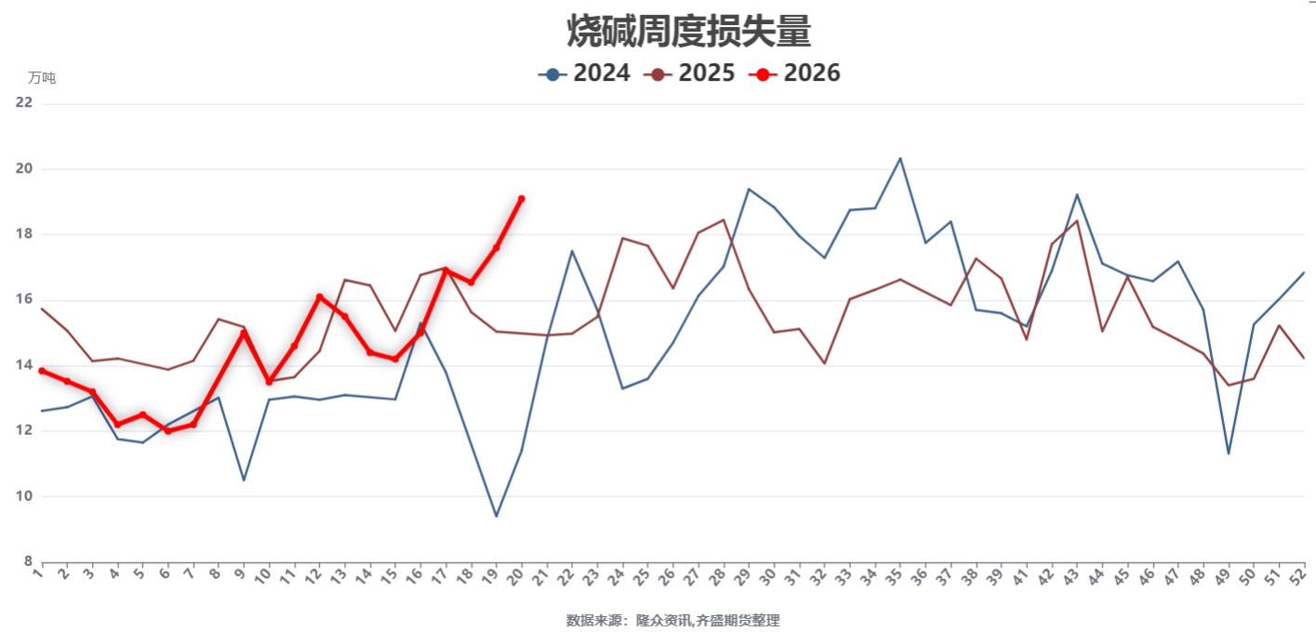
周度损失量

Slide 7
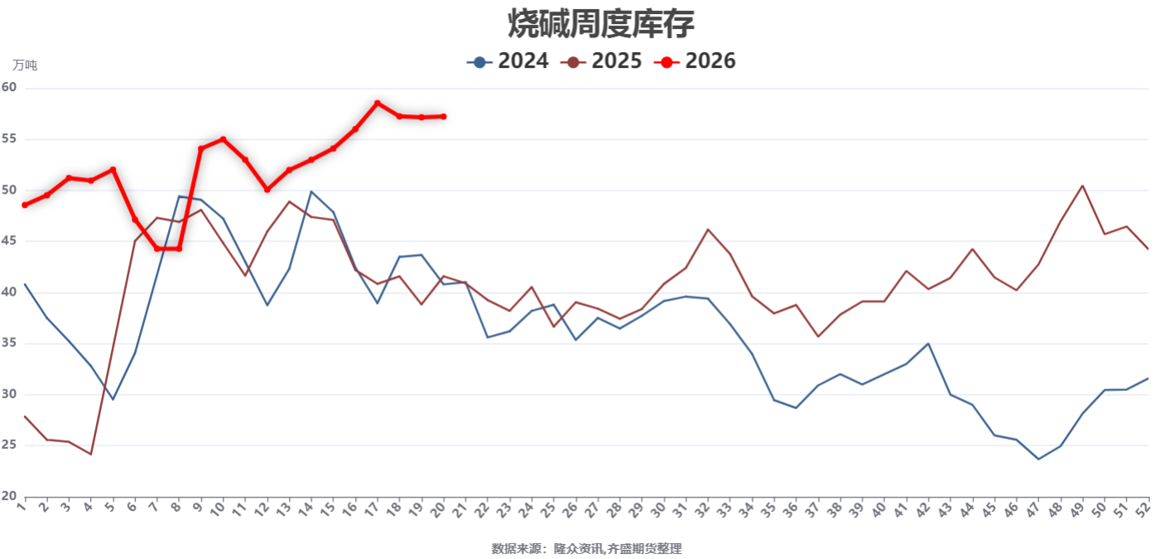
周度库存

Slide 8
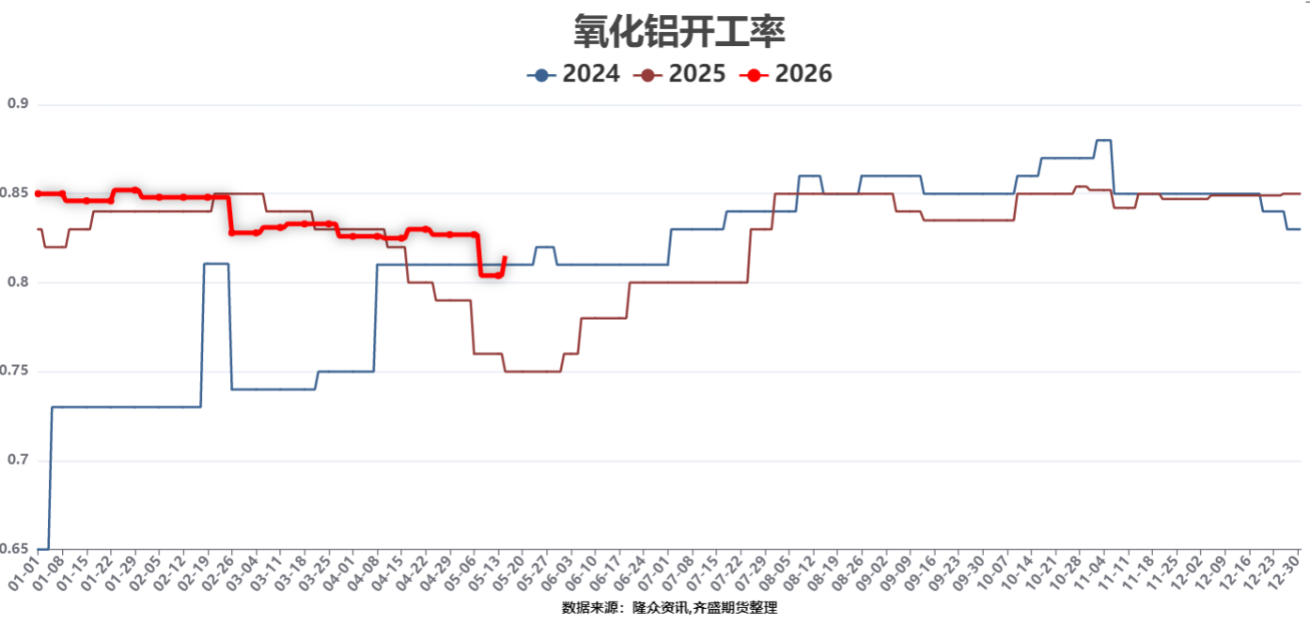
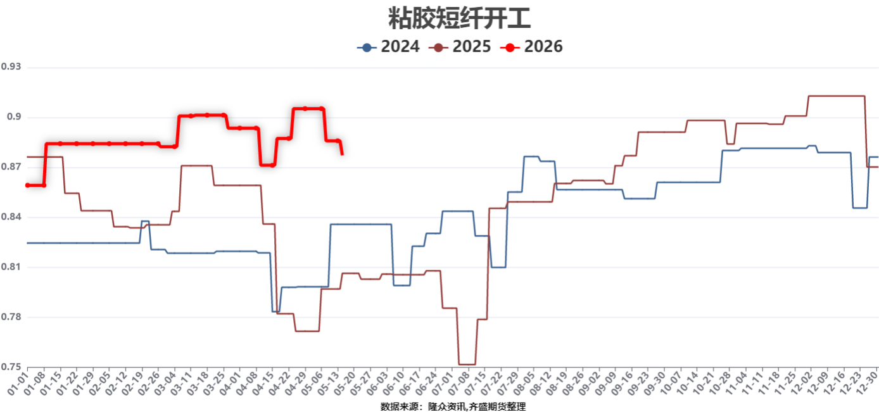
需求情况

Slide 9
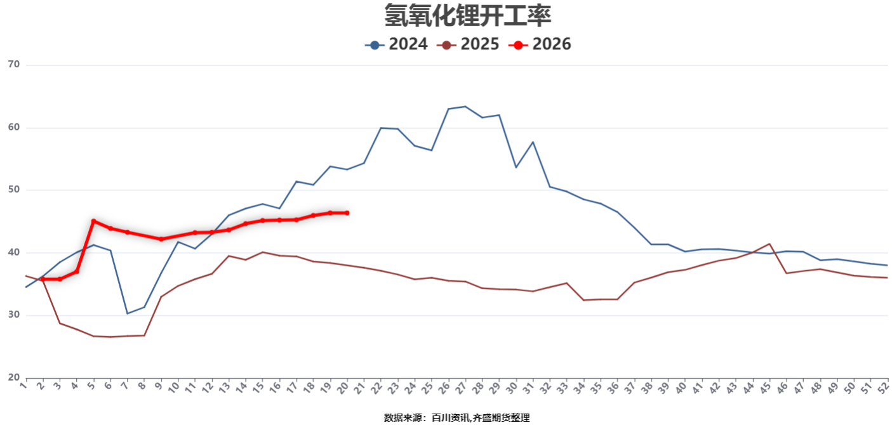
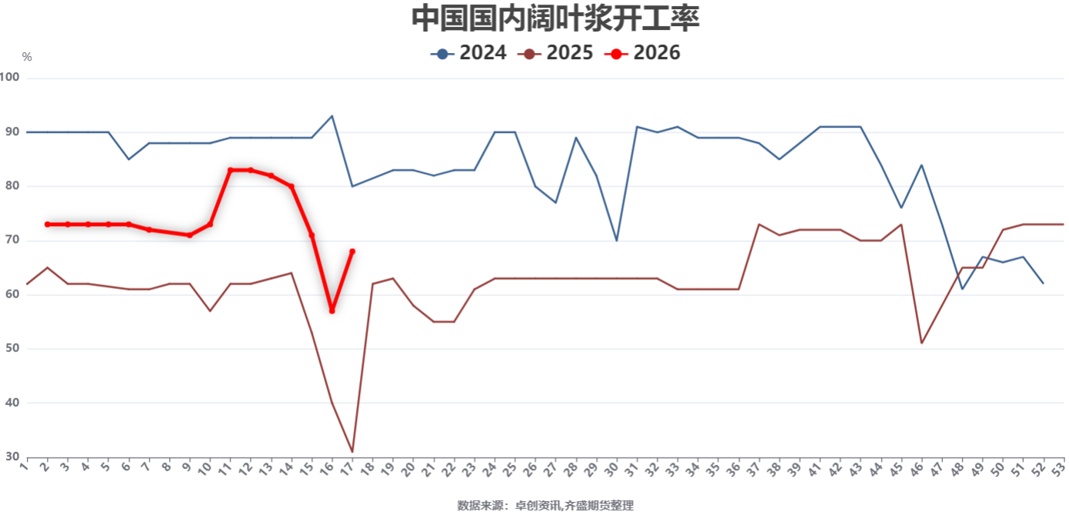
其他需求

Slide 10
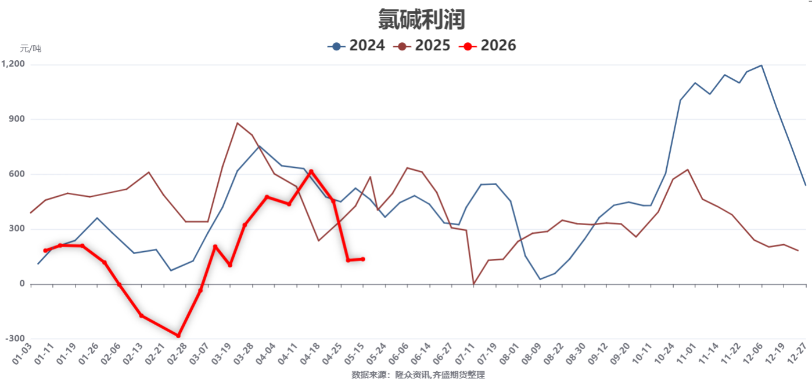
利润情况

Slide 11
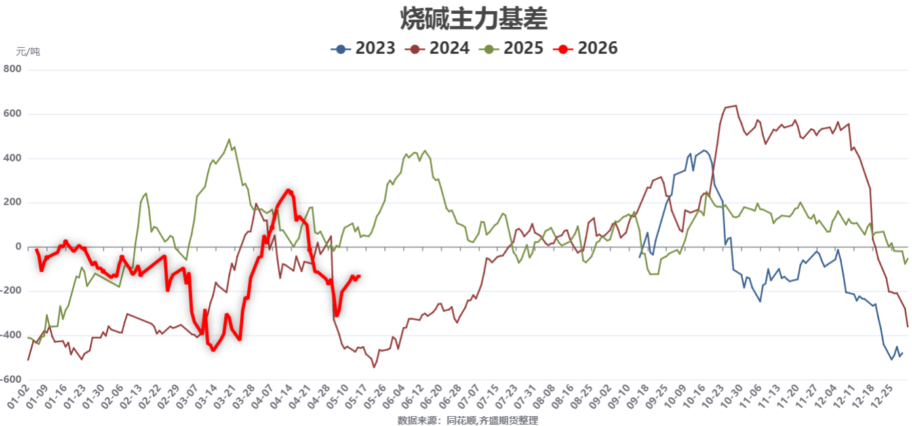
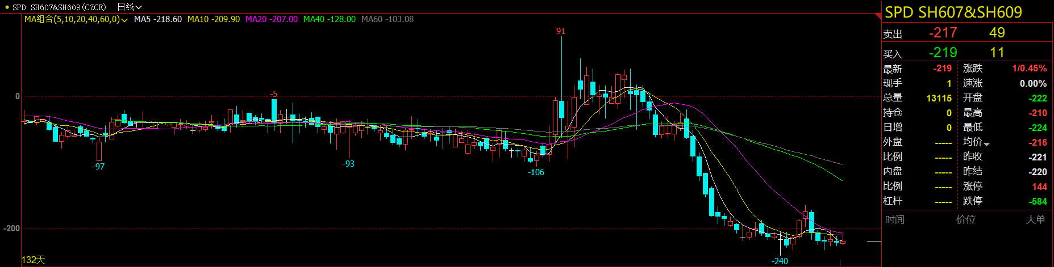
基差、月差情况

Slide 12
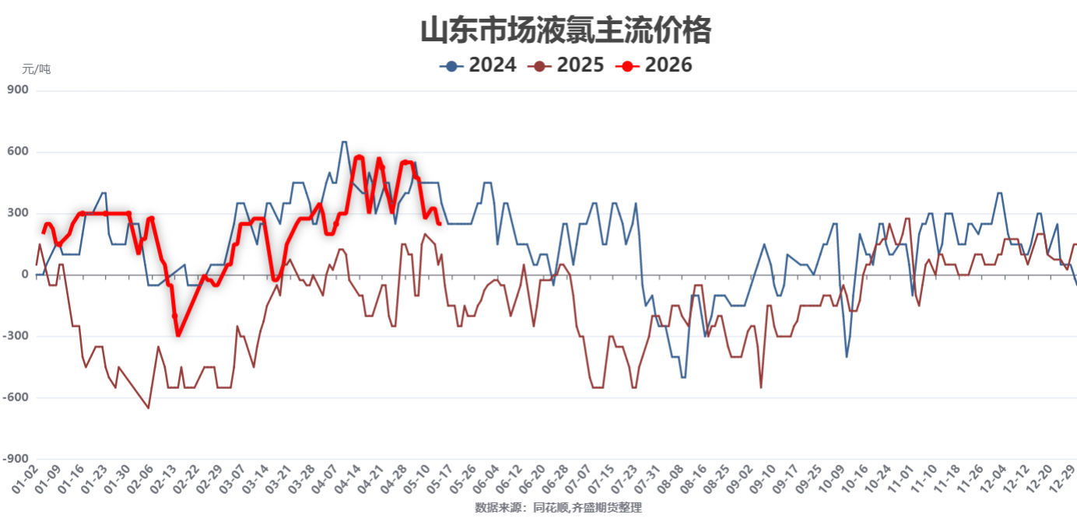
相关品种

Slide 13
市场展望
当前，现货方面来看，价格弱势持稳，供应方面仍保持高位运行，需求端明显偏弱，基本面依旧缺乏支撑，且期货保持一定升水，受此影响，行情趋势或偏弱调整。仅供参考。

Slide 14


本报告内容形成采用的基础数据信息均来源于公开资料，我公司对这类信息的准确性和完整性不做任何保证，也不保证所包含的信息和报告中得出的结论及给出的建议不会发生任何变更。我们已力求报告内容的客观、公正，但文中的观点、结论和建议仅供参考。交易者据此做出的任何交易决策与本公司和作者无关，本公司不承担交易者对此作出交易决策而产生的任何风险，亦不对交易者作出此类交易决策做任何形式的担保。本报告版权为我公司所有，未经书面许可，任何机构和个人不得以任何形式对本报告全部或部分内容翻版、复制发布，如引用、刊发，须注明出处为山东齐盛期货有限公司，且不得对本报告进行有悖原意的引用、删节和修改。未经授权的侵权行为与我公司无关，我公司对侵权行为给公司造成的声誉、经济损失保留追诉权利。
扫码关注齐盛期货

